Slide 1
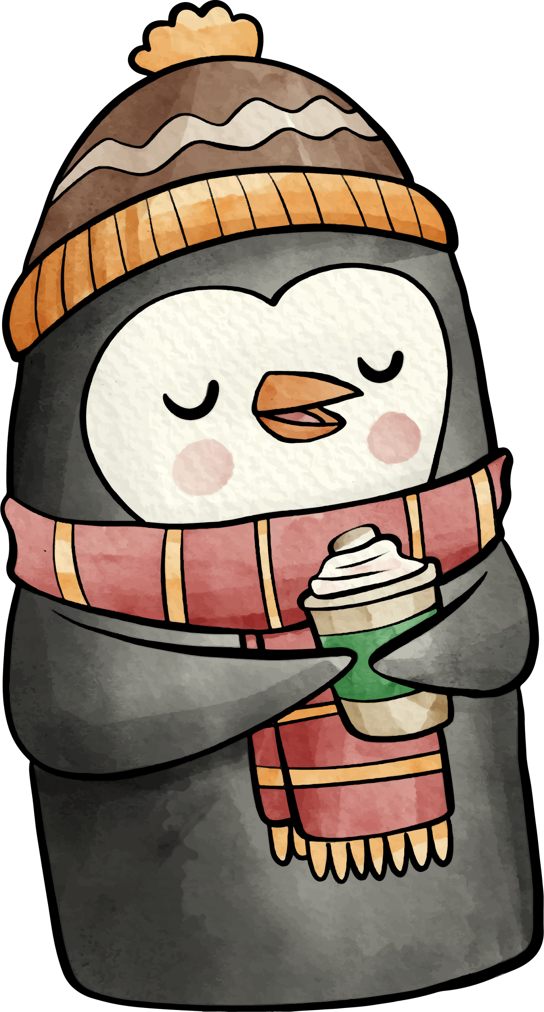

Responsabilidad
Enero 2026
Prekínder a 2.° grado

Slide 2
Responsabilidad
Definir
Identificar
Aplicar
Se definirá la responsabilidad
Se identificará la forma en que se parece, suena o se siente la responsabilidad
Se determinarán formas de mostrar responsabilidad en diferentes situaciones

Slide 3

Responsabilidad
Asumir responsabilidad
por tus palabras
y acciones.

Slide 4
Insert CFISD Video

Slide 5





Responsabilidad
Se parece a…
Suena a…
Se siente somo…
-Seguir instrucciones
-Corregir tus errores
-Hacer lo que te corresponde hacer
-Decir “por favor”
-Decir “gracias”
-Decir “lo siento”
-Seguridad en ti mismo
-Éxito
-Orgullo

Slide 6

Encierra en un círculo el recuadro que muestra responsabilidad
Limpiar la leche derramada
Dejar la leche en el piso
O

Slide 7
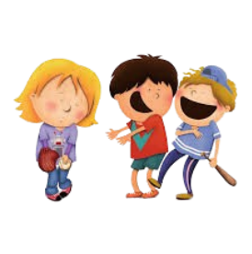
Encierra en un círculo el recuadro que muestra responsabilidad
Pedir disculpas por herir los sentimientos de alguien
Seguir burlándote de ellos por haber perdido el partido
O

Slide 8
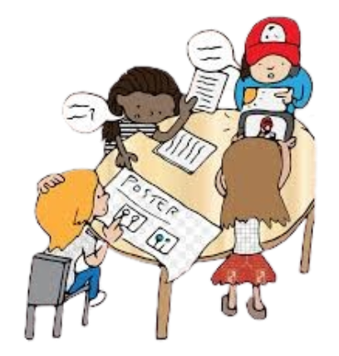
Encierra en un círculo el recuadro que muestra responsabilidad
Hacer tu parte del proyecto en grupo
No participar ni ayudar a tu grupo
O

Slide 9
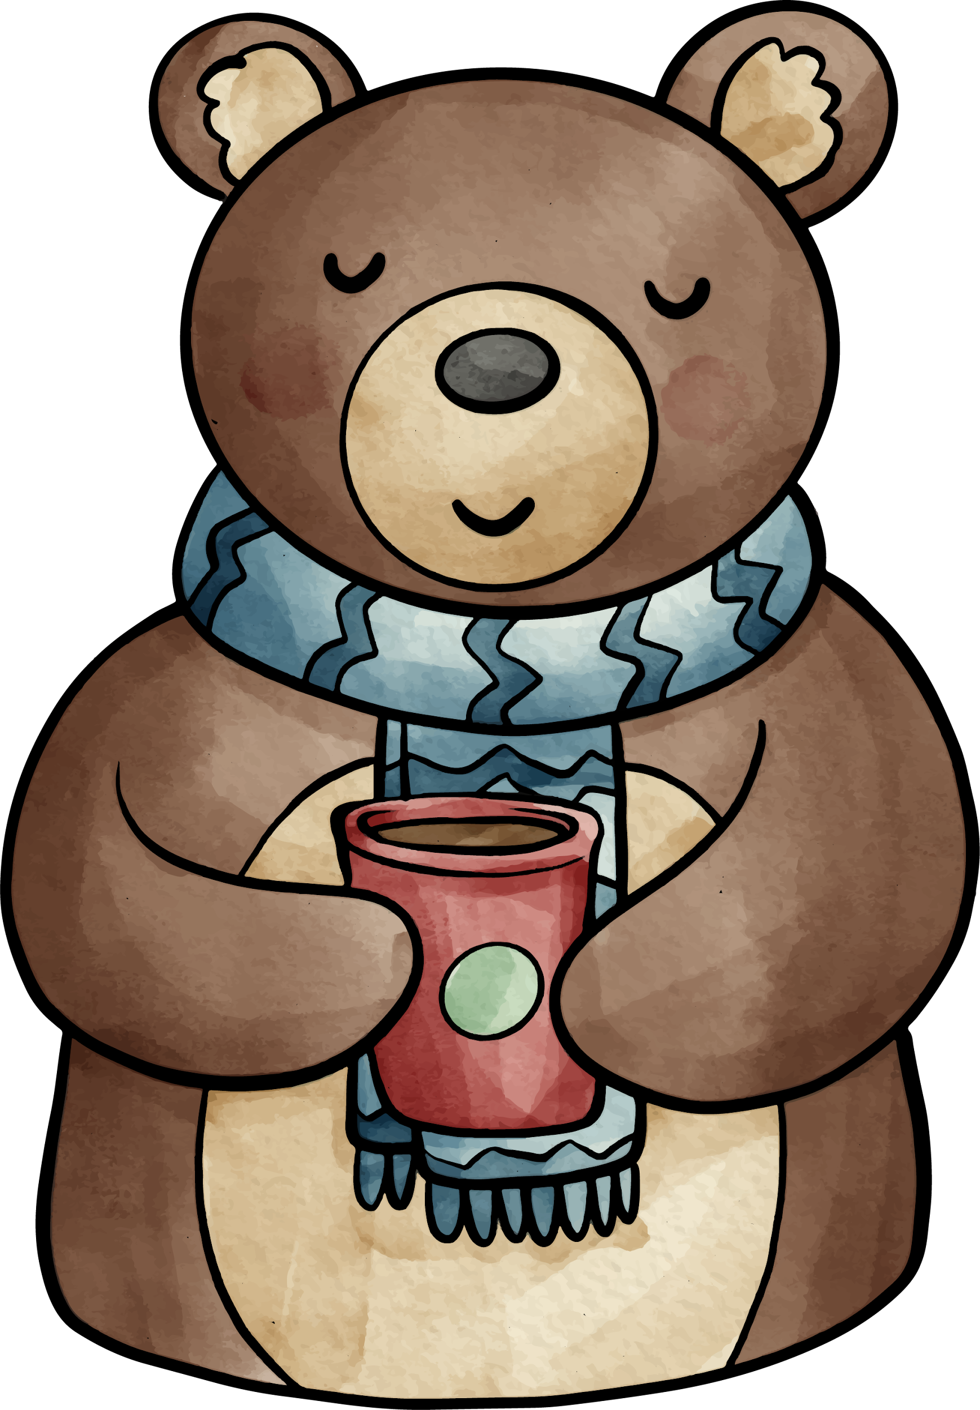
Elogia a alguien que demuestre responsabilidad el día de hoy.

Slide 10
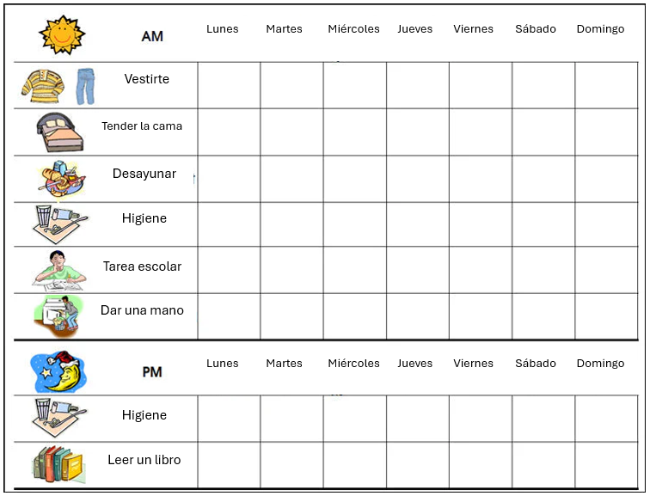
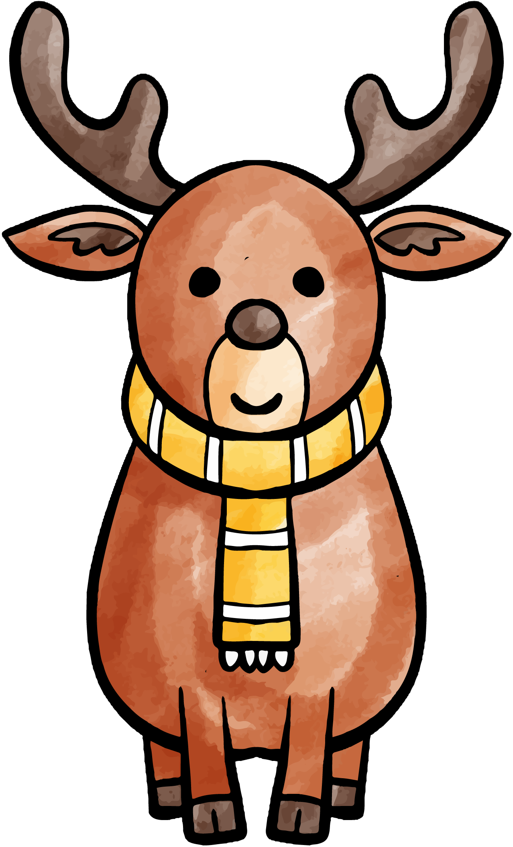
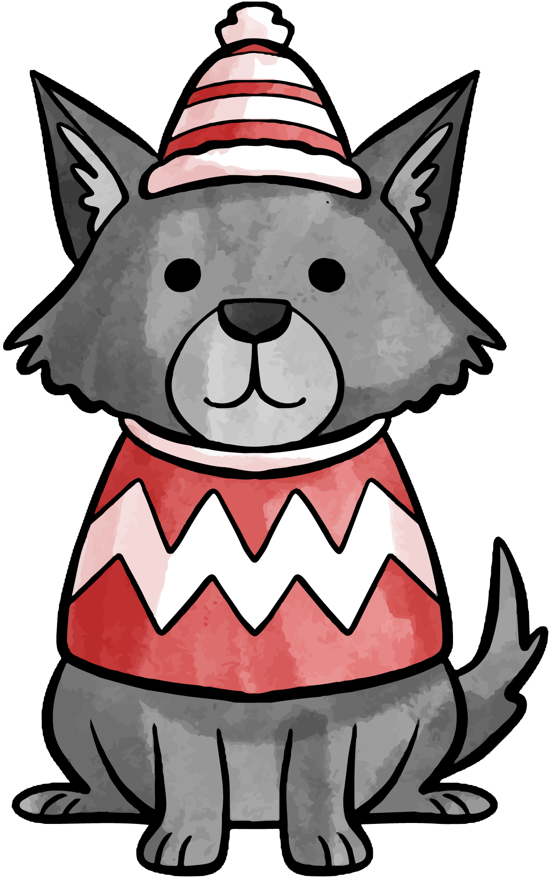
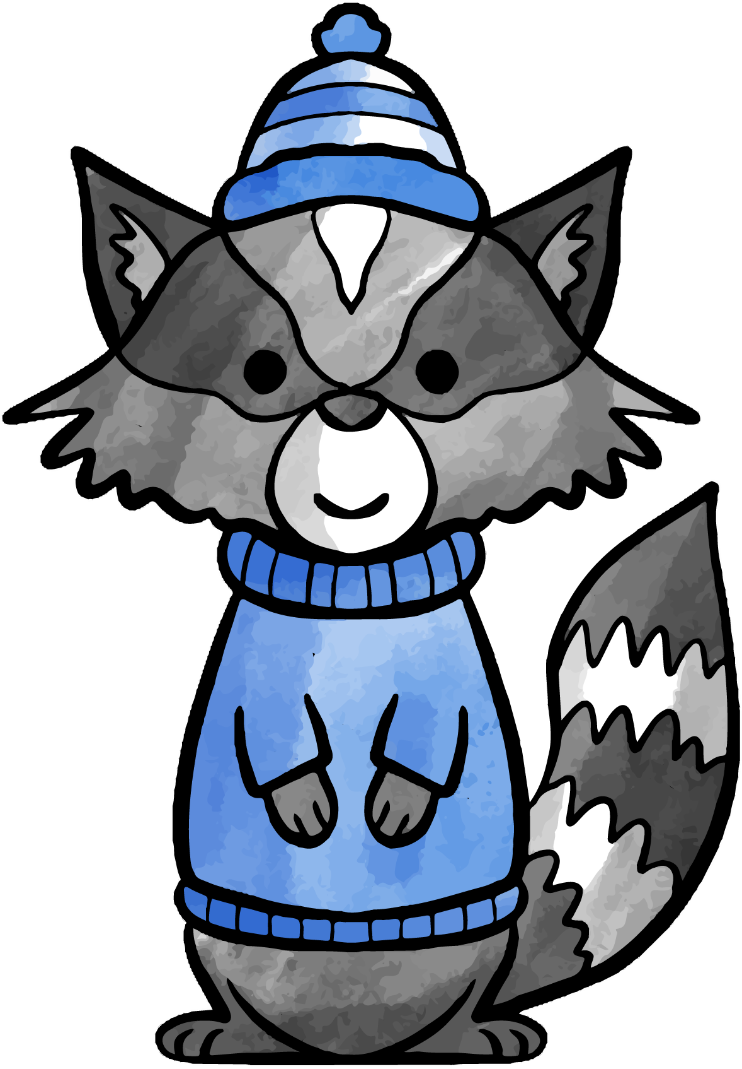
Actividad sobre la responsabilidad para la casa:
Utiliza el gráfico para practicar la responsabilidad en casa o haz tu propio gráfico.

